Slide 1

NÁZEV: Podpora výuky v technických oborech
NÁZEV ŠKOLY: S0Š Net Office, spol. s r.o, Orlová Lutyně
AUTOR: Ing. Oldřich Vavříček
TEMA: Základy elektrotechniky
ČÍSLO PROJEKTU:CZ.1.07/1.5.00/34.0458

Slide 2
Elektrické stroje – základní pojmy
Transformátory

Slide 3
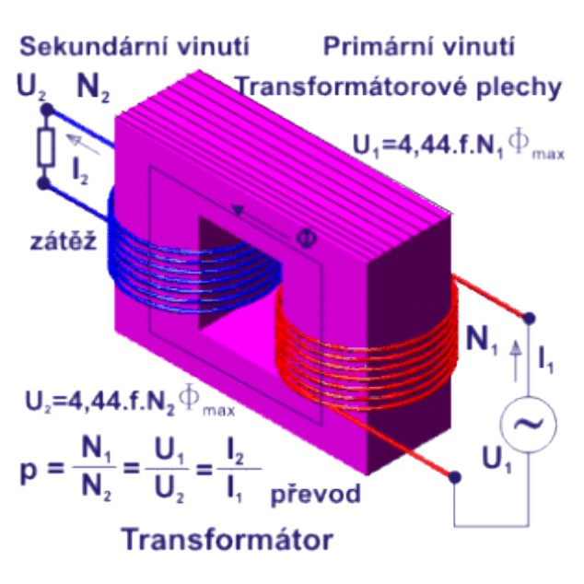
Základní pojmy
Transformátor je elektrický stroj - zařízení, které přeměňuje elektrickou energii určitého střídavého napětí a proudu na elektrickou energii jiného střídavého napětí a proudu, frekvence je stejná.
Má v elektrotechnické praxi široké využití. Můžeme se s nimi setkat, jako základními prvky každé rozvodné sítě nebo i v malých přístrojích, kde tvoří základní bezpečnostní prvek. Také jejich velikost - výkon má velký rozsah, podle způsobu využití.
Rozdělení transformátorů lze provést z několika hledisek. Například podle počtu fází - jednofázové, třífázové, podle způsobu chlazení - vzduchové, olejové nebo podle účelu - síťové, bezpečnostní atd.
Nejjednodušší transformátor se skládá ze dvou částí:

Slide 4
obvodu magnetického: jádro tvořené plechy z měkké oceli, které jsou od sebe izolovány,
obvodu elektrického: dvě cívky, primární a sekundární, které jsou nasazeny na jádře.
Do primární cívky se přivádí střídavý proud ze zdroje napětí. Ten vytváří v magnetickém obvodu proměnné magnetické pole - magnetický tok. Vlivem změny magnetického toku v čase se indukuje v obou cívkách napětí, které je úměrné této změně a počtu závitů.
Tento jev, elektromagnetickou indukci, jsme již poznali v minulých kapitolách, kdy jsme si odvozovali vznik střídavého napětí. Z velikosti indukovaného napětí na primární a sekundární straně odvodíme základní rovnici transformátoru:
p = N₁/N₂ = U₁/U₂
Písmenem p označujeme převod transformátoru. Transformátor je zařízení, které pracuje s malými ztrátami - účinnost je okolo 98%, takže lze s poměrně velkou přesností považovat zdánlivý výkon transformátoru na primární straně i na sekundární straně stejný. Proto můžeme napsat následující vztah:
S₁ = S₂ = U₁.I₁ = U₂.I₂
po úpravě: p = N₁/N₂ = U₁/U₂ = I₂/I₁
Vidíme, že proudy se transformují v opačném poměru než napětí. Z této základní rovnice transformátoru pak můžeme vypočítat potřebné veličiny napětí, proudu popřípadě výkonů.

Slide 5
Příklady
Transformátor má primární cívku s 660 závity a sekundární s 30 závity, primární napětí je 230 V. Určete sekundární napětí.
Zdánlivý výkon transformátoru je 800 VA, napětí na sekundární straně je 100 V, napětí na primární straně 500 V. Určete proudy na primární i sekundární straně, jaký je převod transformátoru.
Určete transformační poměr, primární proud a zdánlivý výkon transformátoru, který je připojen na síťové napětí, sekundární napětí je 10 V a sekundární proud je 2 A.
Vysvětlete, proč musí být magnetický obvod transformátoru vytvořen z odizolovaných plechů, které jsou vyrobeny ze speciální oceli.
Popište využití transformátorů při rozvodu elektrické energie, od výroby v elektrárnách až po využití u běžného spotřebitele.

Slide 6
CITACE
ANTONÍN BLAHOVEC. Elektrotechnika 2: Pro SOŠ a SOU Podnázev. Praha: Informatorium., 2010. ISBN 978-80-7333-043-9.
ANOTACE
Materiál lze použít jako základní seznámení žáků s problematikou nejdůležitějších elektrických strojů.
V první části jsou základní vztahy a pojmy, které jsou nutné k pochopení účelu probíraného elektrického zařízení, jeho užití a rozdělení z několika hledisek.
Ve druhé části jsou jednoduché příklady výpočtu, které doplňují teoretický úvod. Žáci tuto část zpracují samostatně. Také zde samostatně vyhledávají odpovědi na otázky, které souvisí s využitím daného elektrického stroje.
Předpokládaný čas 45 min.

